Slide 1
ContractSys
合同管理系统结题答辩
结题成果
六份 Word 报告
结题 PPTX
MP4 演示脚本
自动化验证材料
从中期流程闭环推进到结题验收。
新增回退模型、分片续传、模板管理和状态机验证。
131
82
24613
中期后变更文件
后端测试用例
状态机可达状态
ContractSys 合同管理系统 | 结题答辩

Slide 2
MIDTERM DELTA
02
功能闭环 ----> 稳定可验收
流程增强
文件能力
模板能力
回退模型
撤回任务
多轮历史
分片上传
会话续传
附件权限
上传下载
启停管理
角色可见
查询审计
演示工程
验证深化
高级查询
日志导出
统计缓存
一键启动
演示数据
Playwright
82 个测试
BFS 预演
Docker smoke
ContractSys 合同管理系统 | 结题答辩

Slide 3
REQUIREMENT MATCH
03
多方面拓展基础要求
B/S + MySQL
角色登录
合同流程
本系统： Vue 3 + Spring Boot 3
Flyway 多数据库迁移
Docker 可重复部署
本系统： JWT 鉴权
RBAC 权限点
接口方法级授权
本系统： 任务表 + 状态历史
多轮回退
撤回/打回/恢复
附件上传
日志导出
查询统计
本系统： 格式与魔数校验
分片上传
中断后续传
本系统： 事件驱动日志
CSV 转义
版本历史追踪
本系统： 高级筛选
状态/月度统计
缓存失效机制
ContractSys 合同管理系统 | 结题答辩

Slide 4
INNOVATION
04
创新点 ----> 解决真实业务边界
1. 多轮工作流模型
2. PENDING 语义收敛
用 currentRound + task.round 表示流程轮次；旧轮任务封存而不是覆盖，拒绝原因和会签意见可追溯。
待办、红点、按钮可用性都以“当前轮当前环节”为准，避免中期出现的提前审批/签订待办。
3. 分片续传协议
4. 事件驱动审计
创建上传会话、记录分片 index、查询 uploadedChunks、完整后合并入附件表，浏览器中断后可继续。
合同变更只发布事件；操作日志、统计缓存失效由监听器处理，降低业务服务耦合。
5. 状态机穷举验证
6. 权限候选过滤
workflow_sim.py 镜像后端流程，BFS 检查死锁、全局卡死和重复任务，覆盖人工演示难发现的路径。
分配人员按会签/审批/签订权限分别查询，错误在选择阶段被消除，而不是提交后才失败。
ContractSys 合同管理系统 | 结题答辩

Slide 5
ARCHITECTURE
05
架构——前后端分离，后端按领域拆分
Vue 3
Spring Boot
Security
Database
页面
路由
状态
接口
服务
事务
JWT
RBAC
授权
Flyway
Redis
历史表
领域拆分
auth / contract / customer / user / log / common / config
ContractSys 合同管理系统 | 结题答辩

Slide 6
WORKFLOW
06
回退模型——支持多轮回炉处理
五 种 常 规 状 态
起草
会签
定稿
审批
签订
DRAFT
ASSIGNED
COUNTERSIGNED
FINALIZED
SIGNED
打回
恢复
撤回
审批/签订可打回到起草或定稿
起草人修改后开启新轮次
下一环节未完成时可撤回任务
三种特殊流程
ContractSys 合同管理系统 | 结题答辩

Slide 7
UPLOAD
07
附件——支持分片上传、中断后续传
创建会话
上传分片
合并入库
记录上传会话 ID
文件名/大小
分片数量
1MB 切片
按 index 上传
查询已传分片
校验大小
复用文件校验
生成附件记录
前端使用 localStorage 保存 uploadId，同一文件重新选择时可复用上传会话。
后端限制分片参数、上传人和合同状态，只有起草阶段起草人可修改附件。
ContractSys 合同管理系统 | 结题答辩

Slide 8
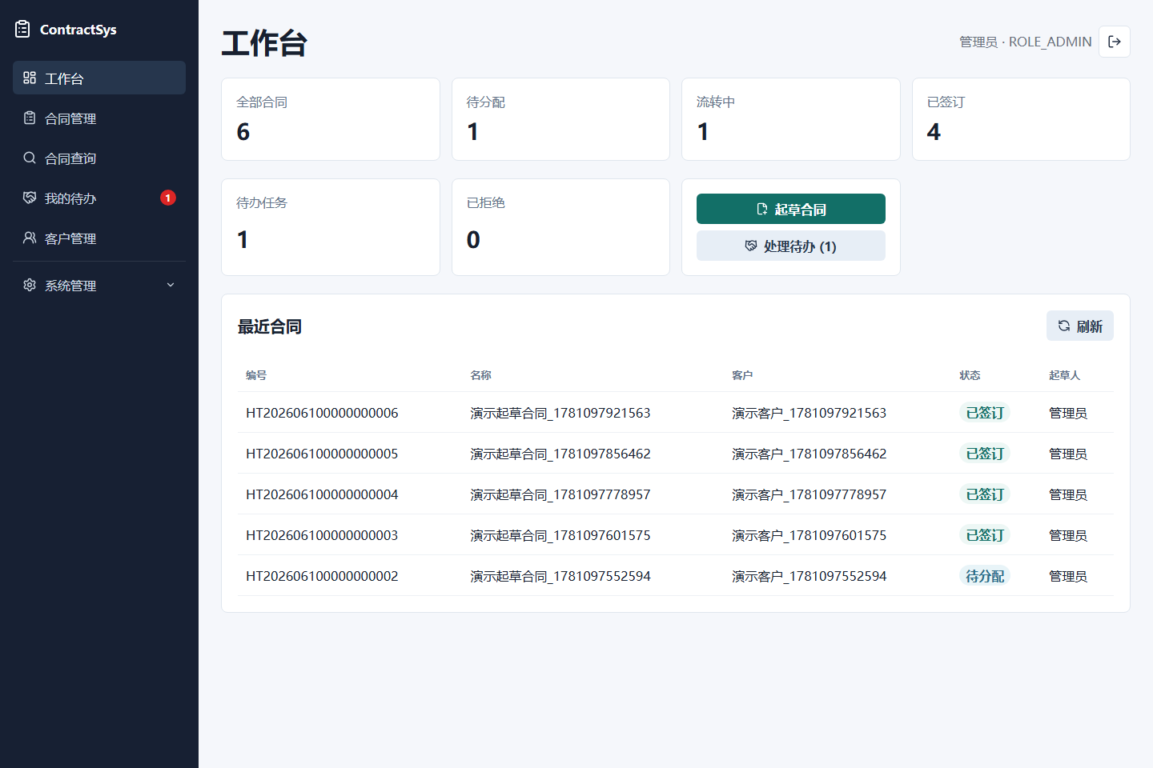
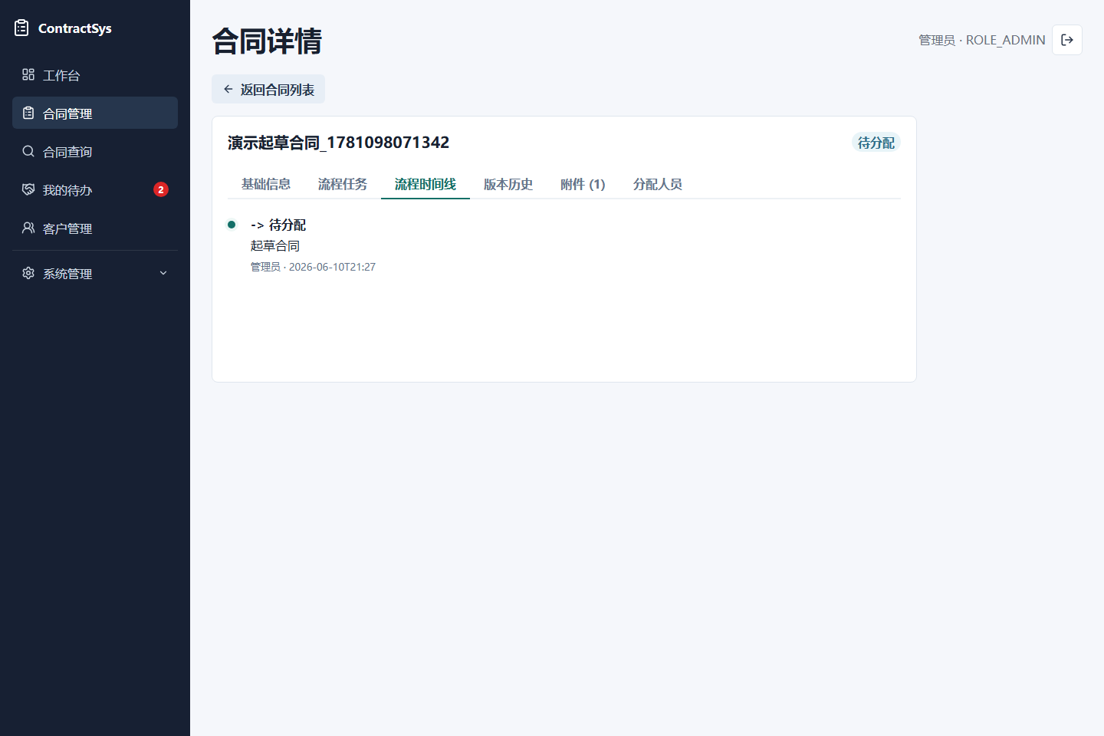
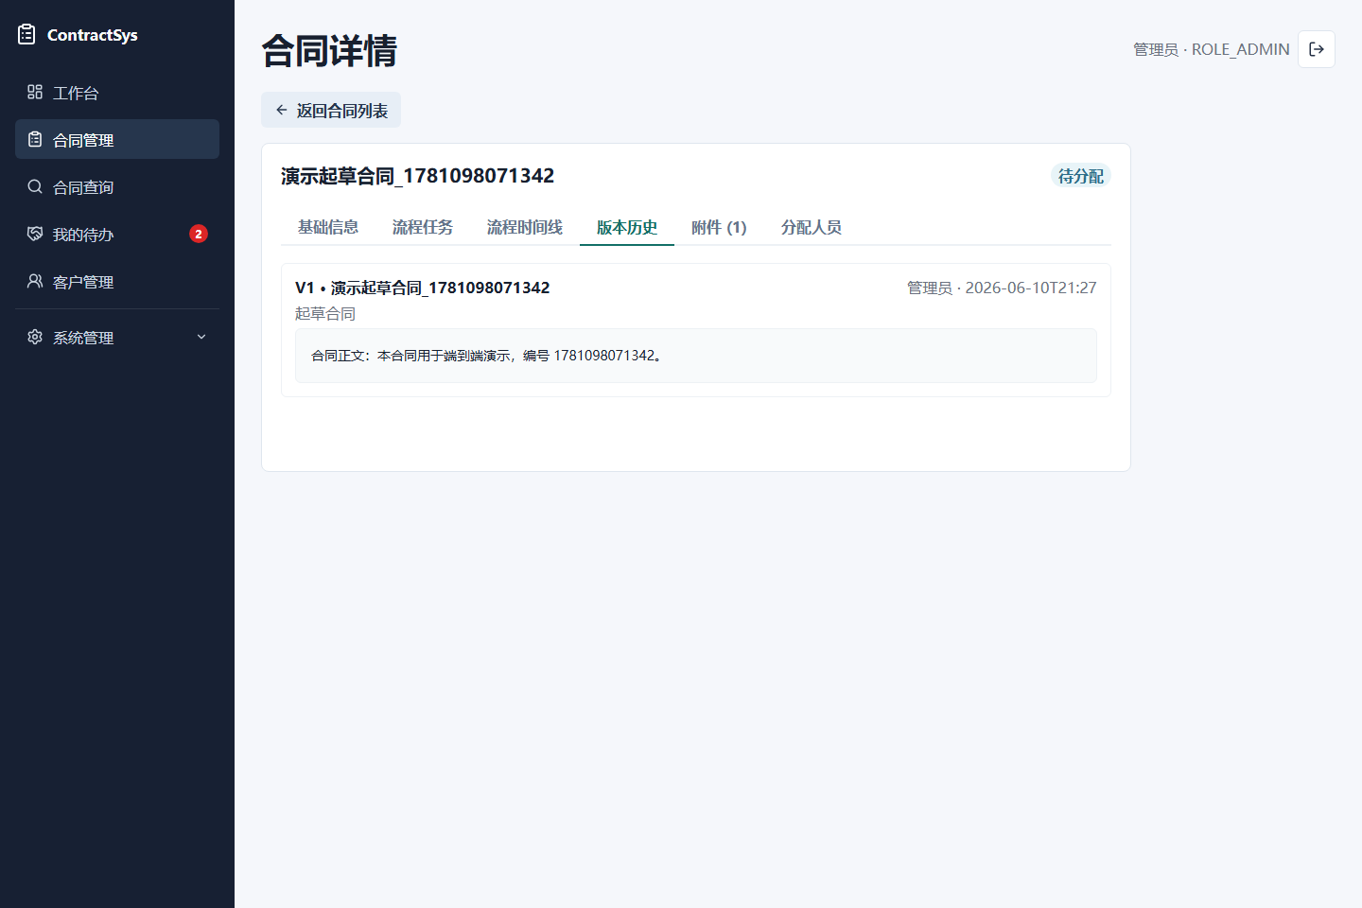
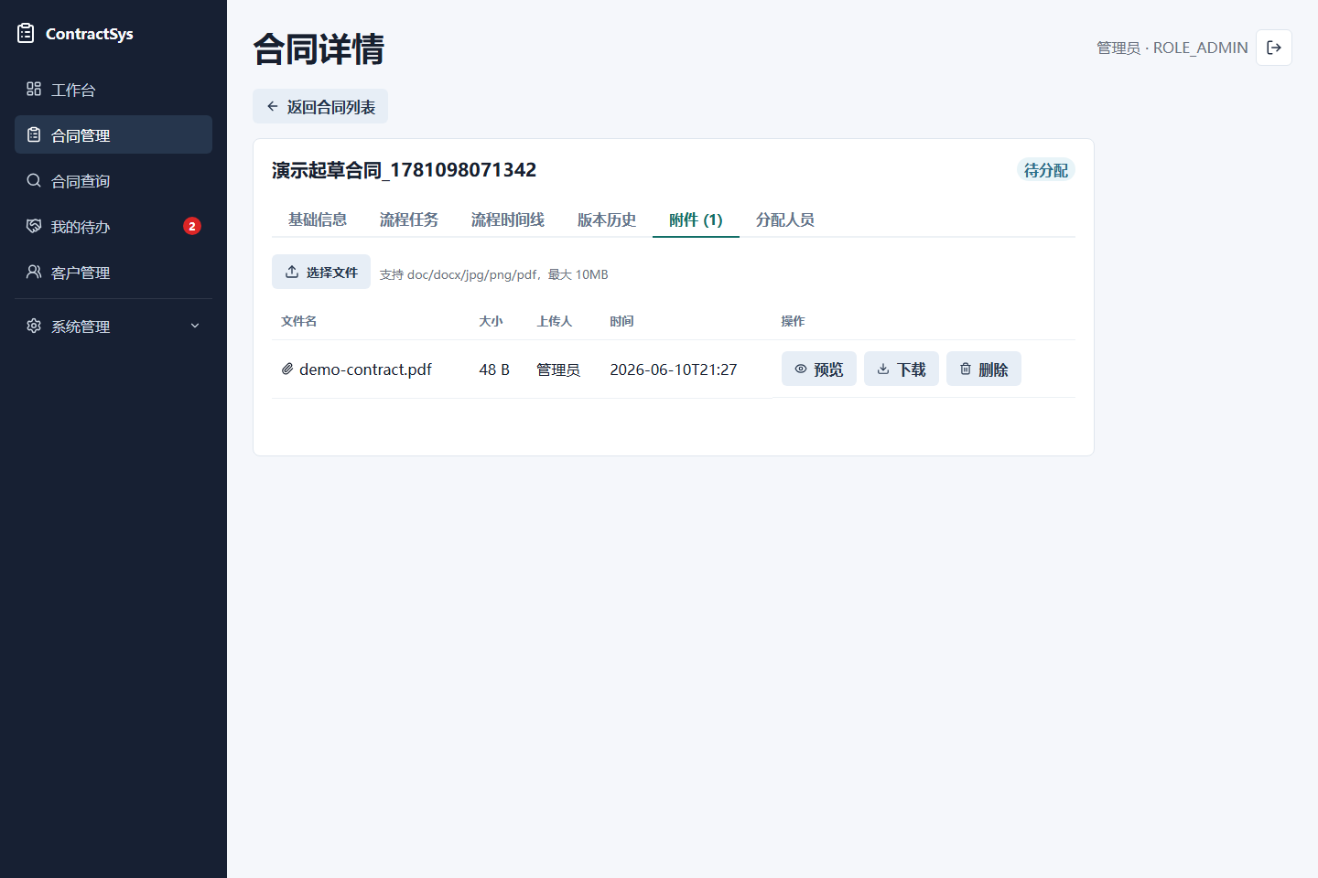
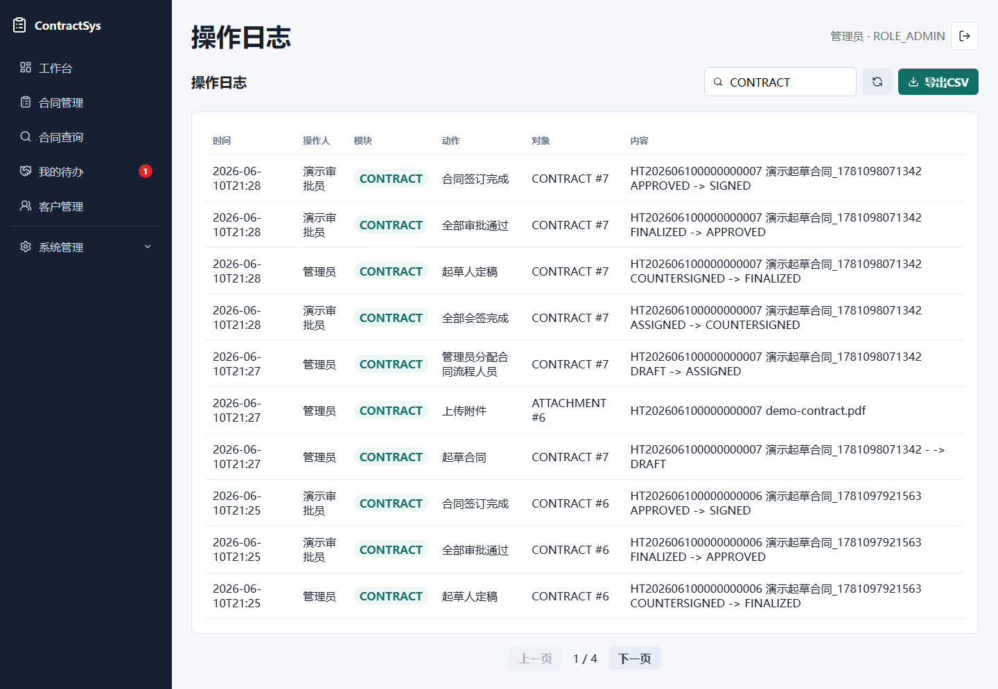
SCREENS
08
界面——流程可视化
ContractSys 合同管理系统 | 结题答辩

Slide 9
SECURITY
09
权限控制——覆盖菜单、接口和业务数据
JWT
RBAC
数据权限
审计
签名校验
过期控制
401 跳转
用户-角色
角色-权限
方法授权
任务归属
起草人限制
合同可见性
事件日志
CSV 导出
操作追踪
安全边界不只依赖前端菜单隐藏，后端每个关键接口都通过权限点和业务状态二次校验。
ContractSys 合同管理系统 | 结题答辩

Slide 10
DATA MODEL
10
数据库——面向权限、合同、流程和审计的设计
权限表
业务主表
流程表
审计扩展
sys_user
sys_role
sys_permission
多对多关联
customer
contract
attachment
模板文件
contract_task
current_round
state_history
operation_log
contract_version
statistics cache
Flyway 同步维护 H2、MySQL、PostgreSQL 迁移脚本，便于本地测试、联调和容器部署。
ContractSys 合同管理系统 | 结题答辩

Slide 11
VERIFICATION
11
测试——从接口边界扩展到状态机穷举
82
0
24613
MP4
后端测试用例
非截断死锁
可达状态
演示视频产物
集成测试
状态机预演
端到端演示
权限矩阵
边界校验
流程回归
BFS 穷举
重复任务检测
卡死路径验证
Playwright
延时录制
截图与日志
ContractSys 合同管理系统 | 结题答辩

Slide 12

DEMO VIDEO
12
演示视频
contractsys-final-demo.mp4
录制脚本生成同目录 MP4；若需嵌入媒体，请在 PowerPoint 中插入该文件。
ContractSys 合同管理系统 | 结题答辩

Slide 13
TEAM
13
分工角色
赵 杰 雄
谷 友 瑄
张 浩 然
项 重 善
项目负责人
后端开发
前端开发
测试
进度统筹
文档整合
答辩组织
认证权限
合同流程
附件上传
页面交互
流程可视化
PPT素材
测试用例
Playwright
回归验证
王 凯
数据库/运维
Flyway
Docker
启动脚本
ContractSys 合同管理系统 | 结题答辩

Slide 14
SUMMARY
14
成果——可演示、可追踪、可验证
业务完整性
工程完整性
答辩完整性
客户、合同、模板、附件、流程、日志均形成闭环
权限、事务、缓存、迁移、脚本和测试共同支撑
Word 报告、PPTX、MP4 脚本和验证证据齐备
未来可考虑扩展邮件通知、电子签名和 AI 辅助等方向。
ContractSys 合同管理系统 | 结题答辩

